Slide 1
Элементы образовательной технологии «Профессионалитет»

Slide 2
Цели образования XXI века, сформулированные
Жаком Делором:
уметь жить;
уметь работать;
уметь жить вместе;
уметь учиться.

Slide 3
22.02.05 ОМД

Slide 4
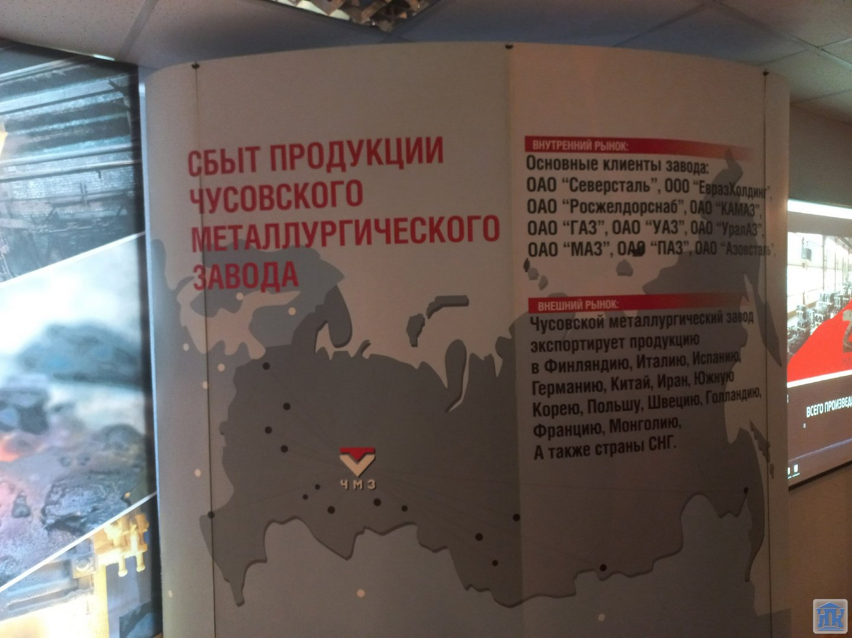

Slide 6
Технология развития критического мышления и проблемно-поисковые методы обучения

Slide 7
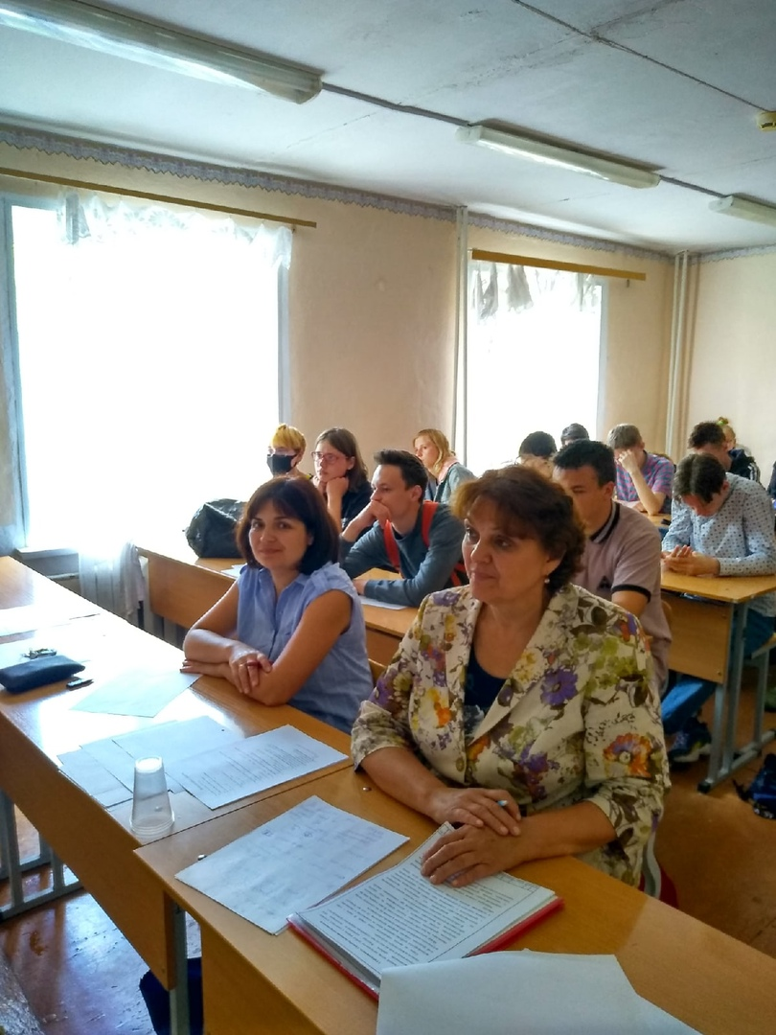
Защита курсового проекта

Slide 8
Вариант №1
Кинофильм
Практические упражнения со справочниками
Анализ производственных ситуаций

Slide 9
Вариант №2
Работа со справочниками
Фильм
Анализ производственных операций

Slide 10
Вариант №3
Производственная ситуация
Работа со справочниками
Фильм

Slide 11
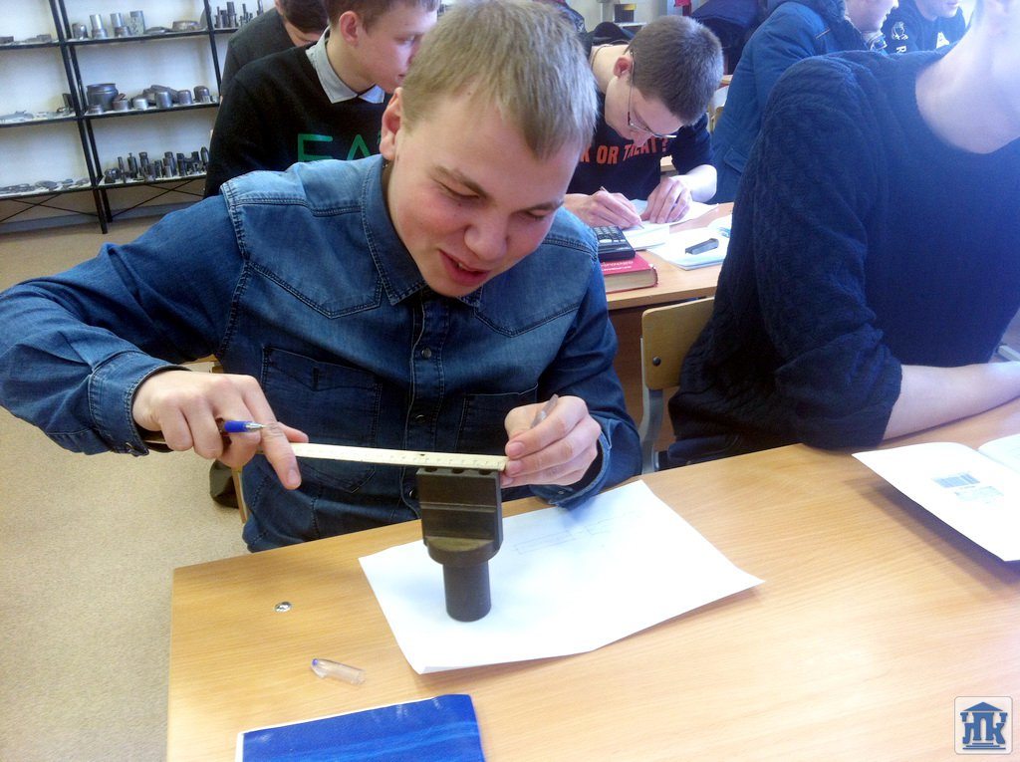
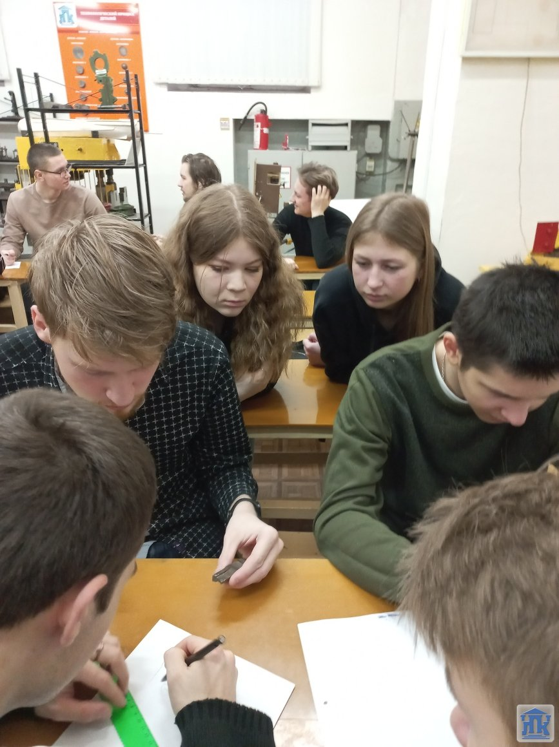
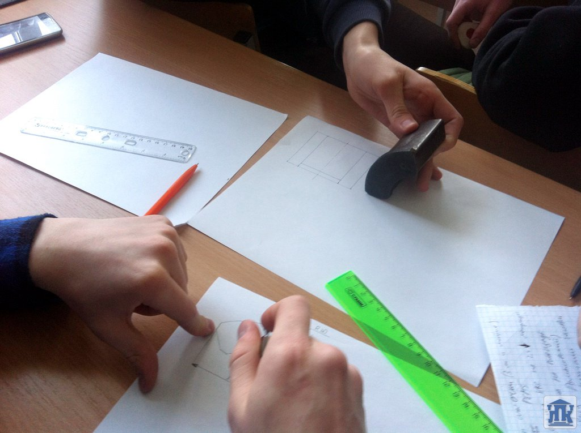

Slide 12
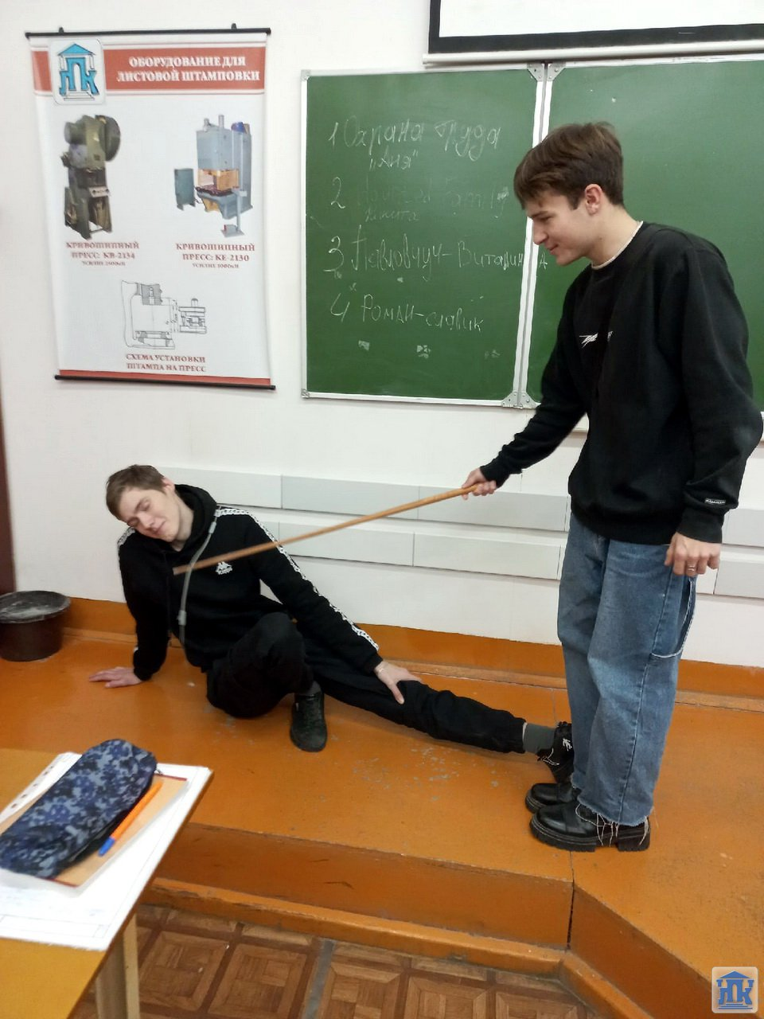
Игровые технологии

Slide 13
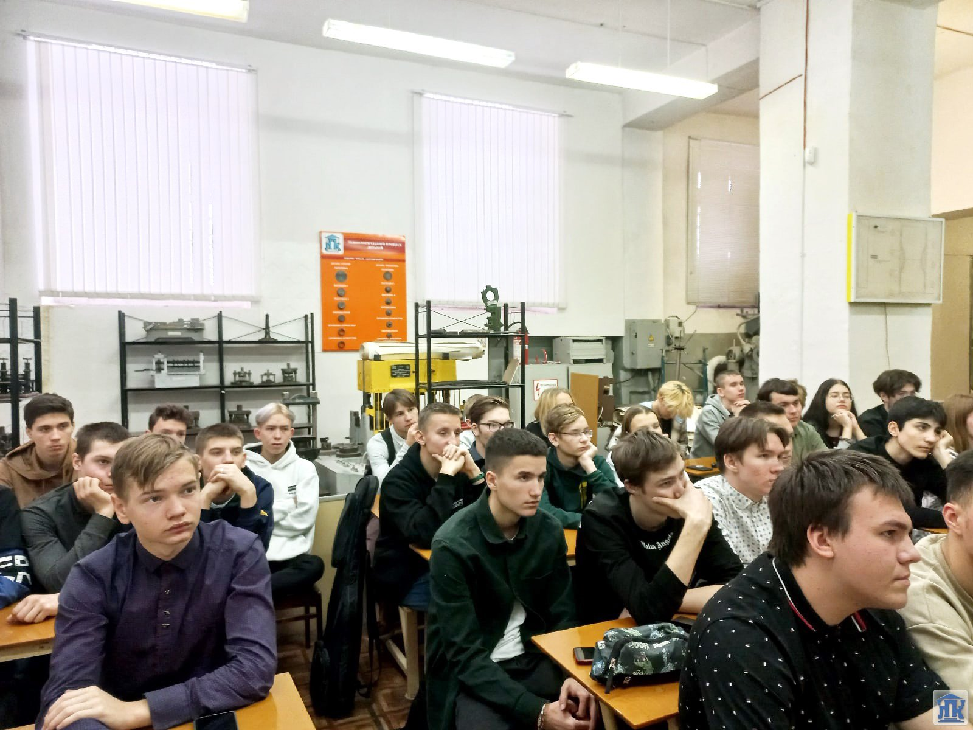

Slide 15
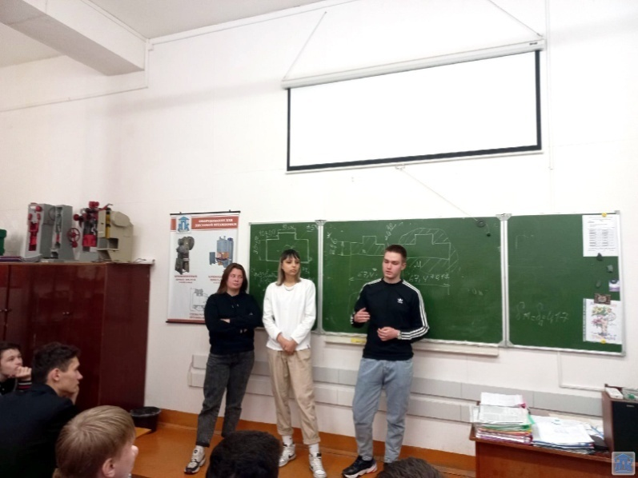
Встречи с выпускниками

Slide 16
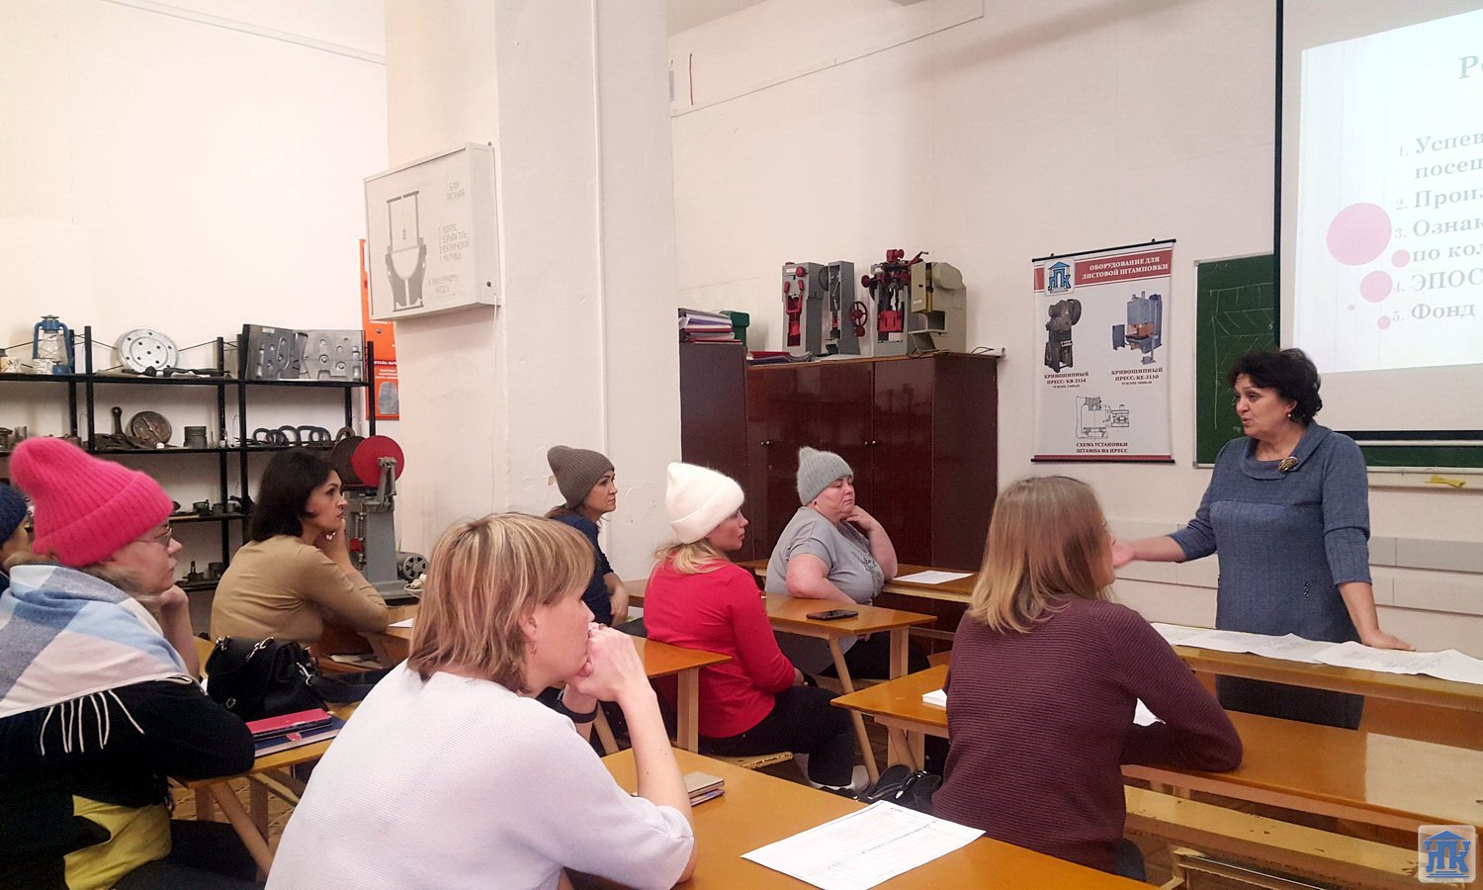
Родительское собрание

Slide 17
Экскурсии

Slide 18
Экскурсии
В.Жуковский

Slide 19
Профессиональный конкурс

Slide 20
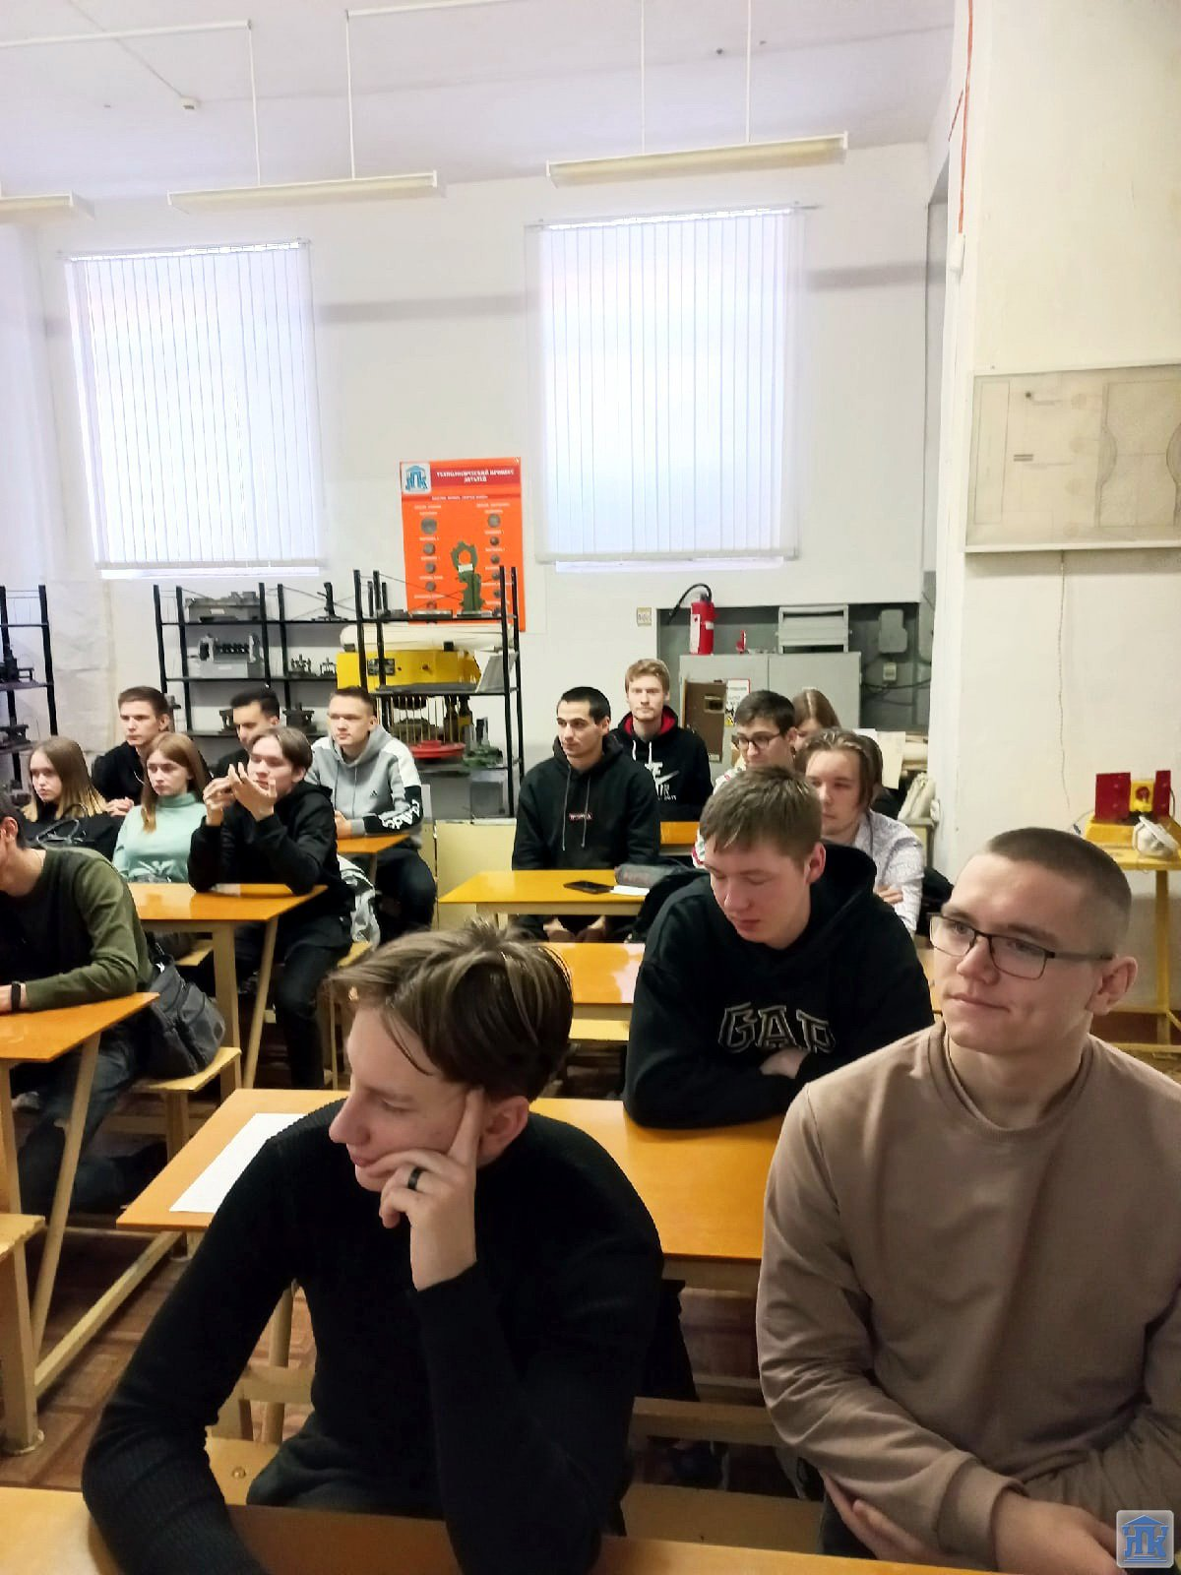
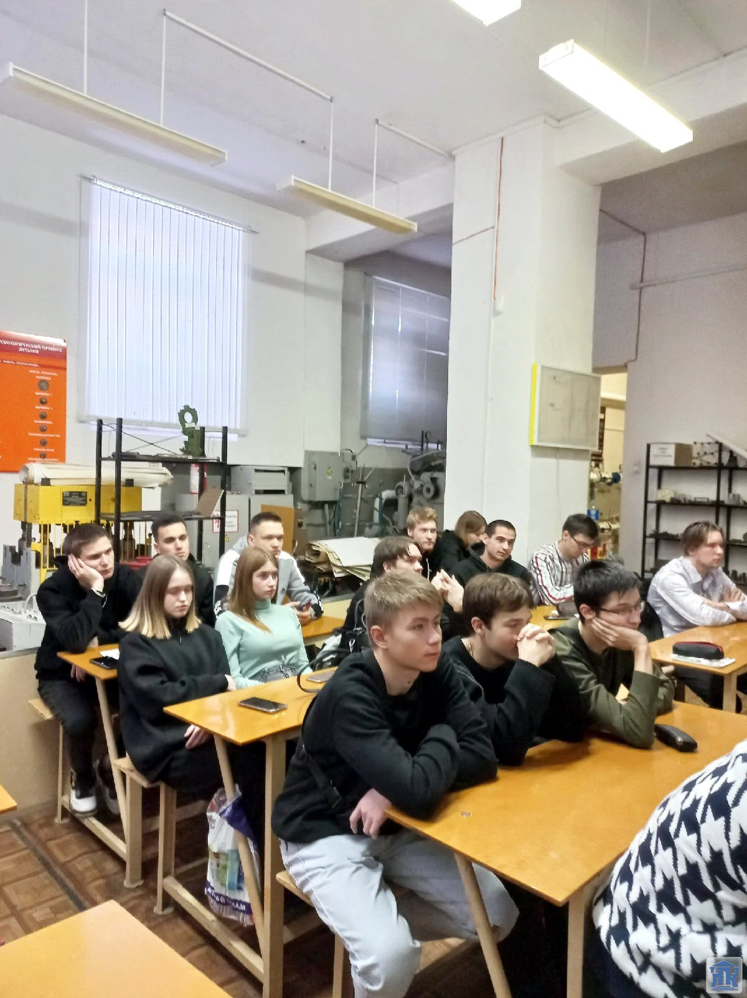

Slide 21
Спасибо за внимание!

